Slide 1
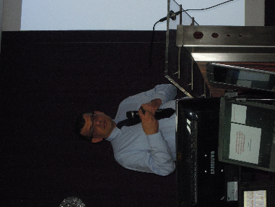
Epidemiologija bolesti obuhvaćenih kalendarom cijepljenja – zašto cijepimo, trenutna procijepljenost u RH, treba li mijenjati kalendar cijepljenja?
Bernard Kaić
Hrvatski zavod za javno zdravstvo

Slide 2
Epidemiologija bolesti protiv kojih se cijepi - ukratko

Slide 3
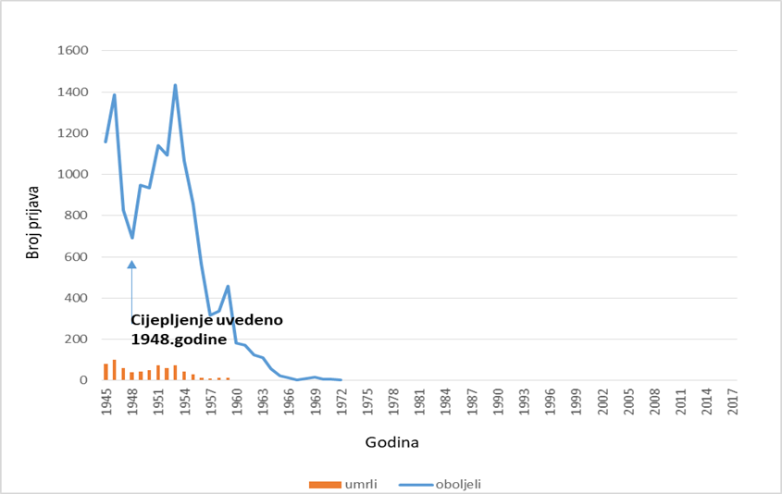
Difterija u Hrvatskoj

Slide 4
Tetanus u Hrvatskoj

Slide 5
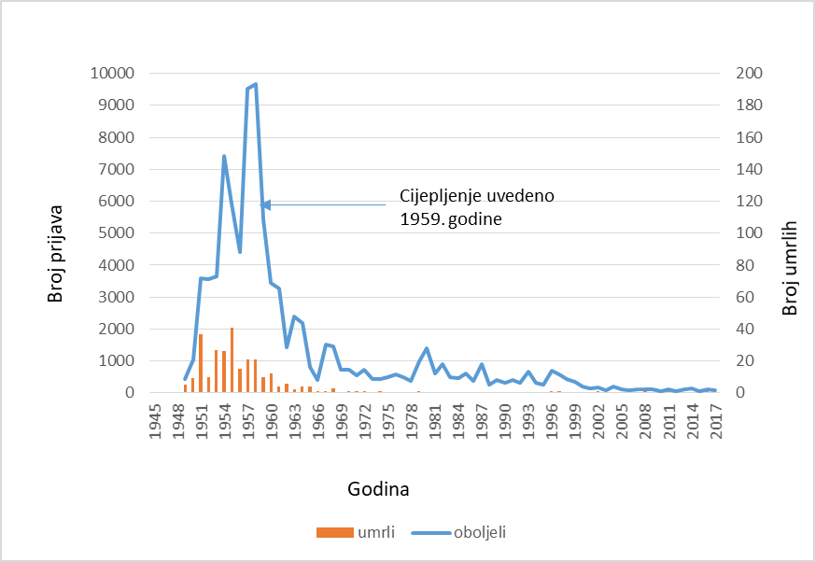
Hripavac u Hrvatskoj

Slide 6
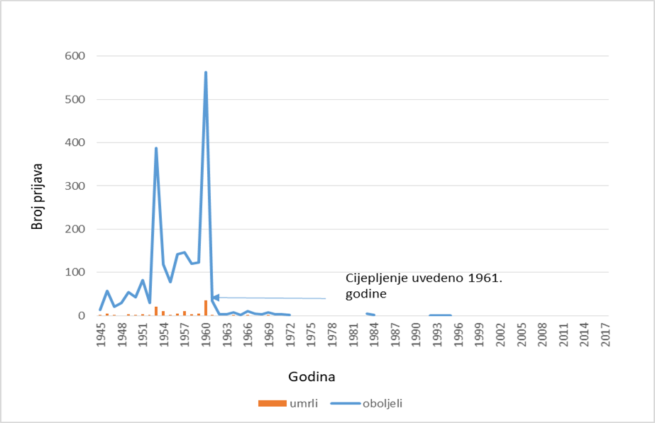
Dječja paraliza u Hrvatskoj

Slide 7
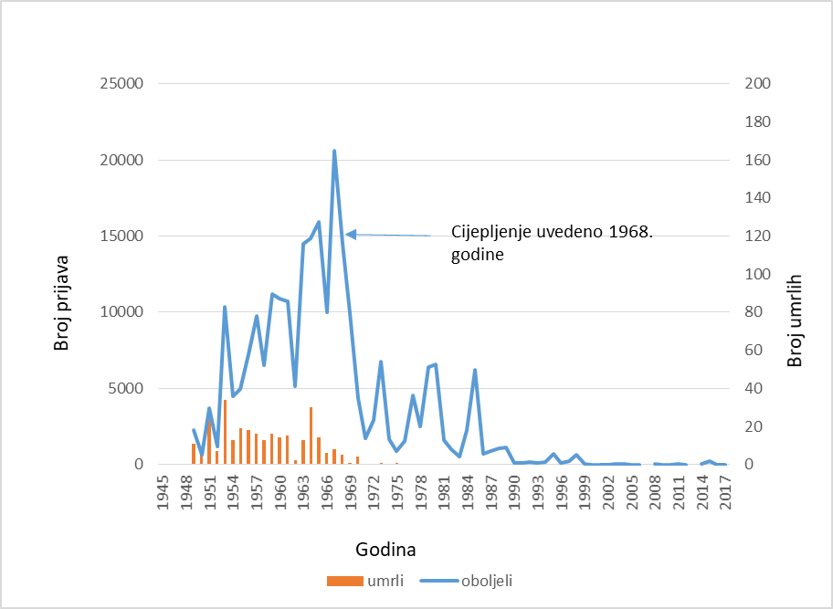
Ospice u Hrvatskoj

Slide 8
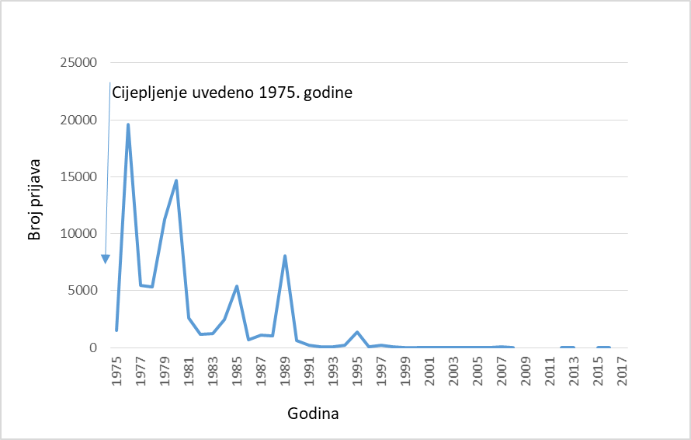
Rubela u Hrvatskoj

Slide 9
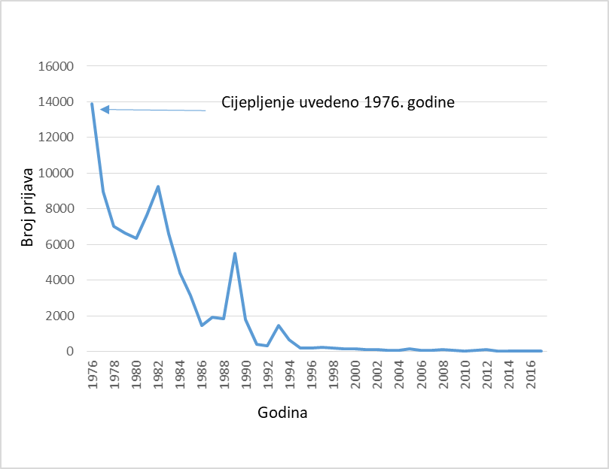
Mumps u Hrvatskoj

Slide 10
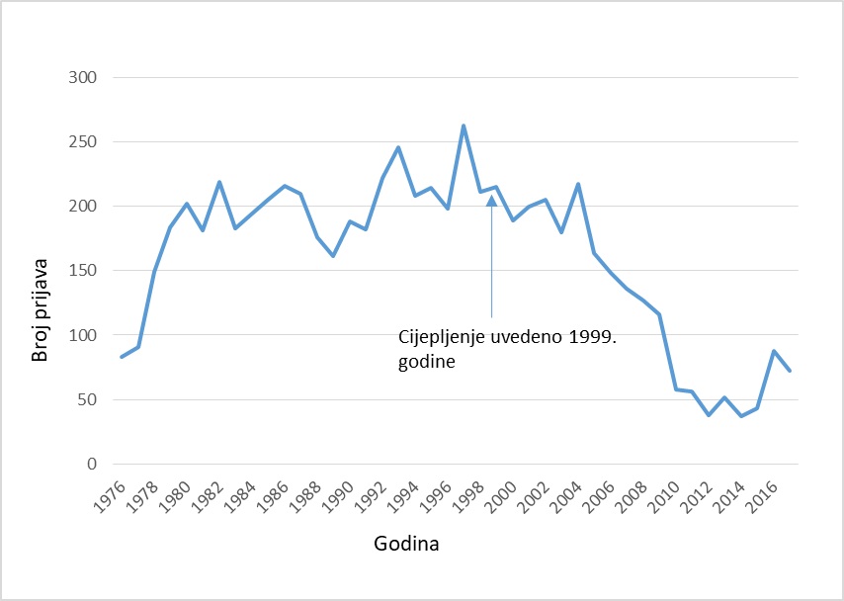
Hepatitis B (akutni) u Hrvatskoj

Slide 11
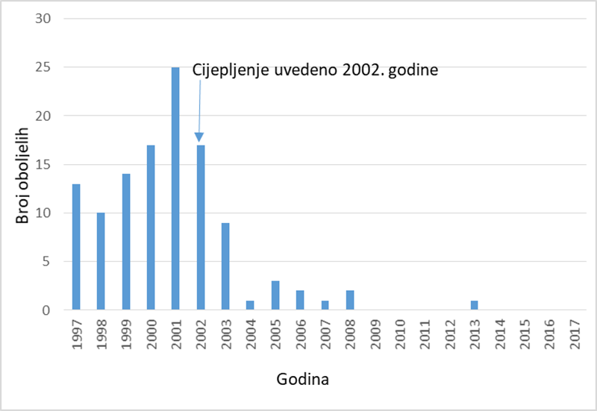
Hib meningitis u djece <5 godina u Hrvatskoj

Slide 12
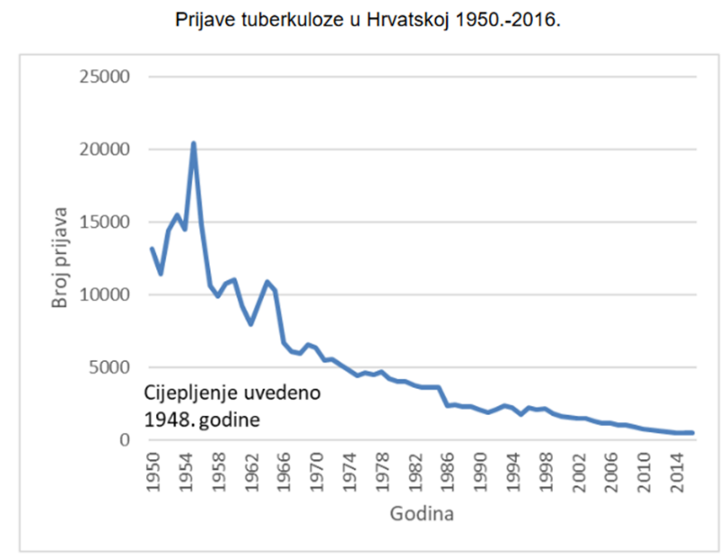
Tuberkuloza u Hrvatskoj

Slide 13
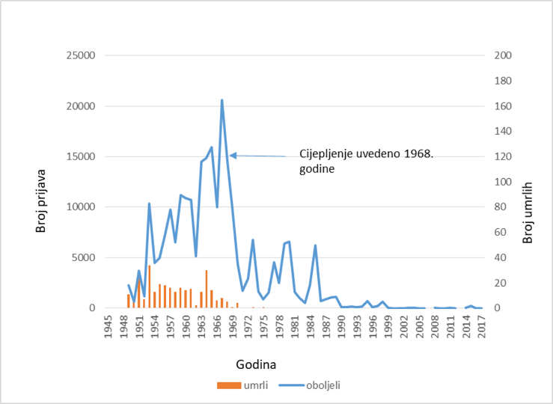
Zašto cijepimo - ukratko
Da ne bude ovako
Već da bude ovako

Slide 14
Zašto cijepimo – dulja verzija

Slide 15
Cijepljenje – interveniranje na razini osjetljivosti domaćina
Individualna zaštita od bolesti
Kolektivna zaštita od bolesti:
Zaštita necijepljeniih osoba
Eliminacija bolesti (kolektivni imunitet)
Eradikacija bolesti
Zaštita najosjetljivijih

Slide 16
Individualna zaštita
Djelotvornost i trajanje zaštite ovisi o cjepivu
Npr….
Tetanus - 80-100%; primo 3-5 godina, nakon boostera 10-20 godina
Hripavac - 70-97%; nakon 6-12 godina 50% cijepljenih je osjetljivo
Polio - 80->90%; najvjerojatnije doživotno
Ospice – 1 doza oko 95%, 2 doze oko 99%; doživotno (?)
Rubela - 95-100%; doživotno (?)
Hib - 90-100%; trajanje zaštite nepoznato

Slide 17
Kolektivni imunitet

Slide 18
Kolektivni imunitet, primjer 1.
40% osjetljivih u populaciji
70% osjetljivih zaraženo (28% populacije)

Slide 19
Kolektivni imunitet, primjer 2.
10% osjetljivih u populaciji
20% osjetljivih zaraženo (2% populacije)

Slide 20
Prosječne razine/pragovi kolektivnog imuniteta potrebni za spriječiti cirkulaciju uzročnika među stanovništvom
Bolest | R₀ | Razina kolektivnog imuniteta*
Diferija | 6-7 | 83% - 86%
Ospice | 12-18 | 83% - 94%
Mumps | 4-7 | 75% - 86%
Hripavac | 12-17 | 92% - 94%
Dječja paraliza | 5-7 | 80% - 86%
Rubela | 5-7 | 80% - 86%
Gripa | 2-4 | 50% - 75%
* Razina kolektivnog imuniteta nije isto što i cjepni obuhvati

Slide 21
Kolektivni imunitet, primjer 2.
10% osjetljivih u populaciji
20% osjetljivih zaraženo (2% populacije)

Slide 22
Kolektivni imunitet, primjer 3. neravnomjerna raspodjela osjetljivih
10% osjetljivih u populaciji
80% osjetljivih zaraženo (8% populacije)

Slide 23
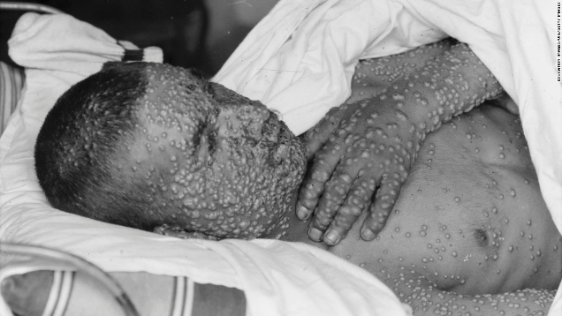

1966 godine pokrenut program eradikacije velikih boginja Zadnji slučaj prirodno stečenih velikih boginja zabilježen 1977 (Somalija) Globalna eradikacija proglašena 1980

Slide 24
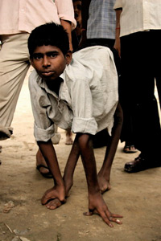
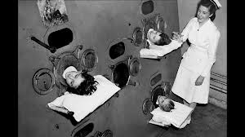
Inicijativa za eradikaciju dječje paralize pokrenuta 1988

Slide 25
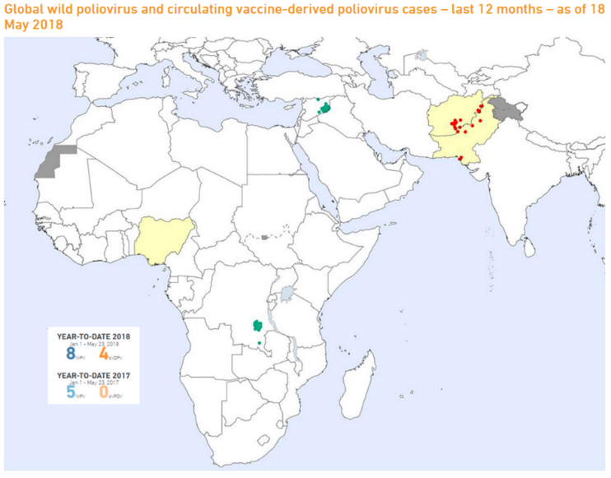
SZO. http://polioeradication.org/polio-today/polio-now/

Slide 26
„Divlji”/prirodni poliovirus tip 2 eradiciran 1999. godine Oboljeli od poliovirusa tipa 3 niži nego ikada – Zadnji slučaj dječje paralize uzrokovan „divljim” poliovirusom tipa 3 zabilježen 2012. godine

Slide 27
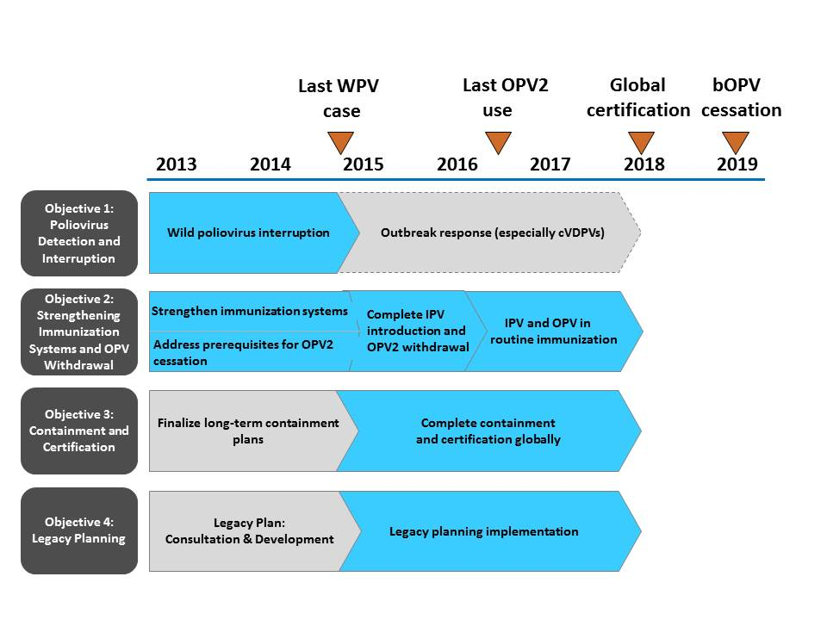
Vremenski plan eradikacije dječje paralize – plan postavljen 2012. godine

Slide 30
Cjepivo/bolest | Mogućnost eliminacije | Osnovna svrha
BCG | Ne | Spriječiti diseminirane oblike tuberkuloze u djece (meningitis, milijarna tuberkuloza)
Difterija | Da | Eliminacija
Tetanus | Ne | Individualna zaštita, eliminacija neonatalnog tetanusa
Hripavac | Ne | Zaštititi djecu u dobi kad su najčešće komplikacije bolesti
Dječja paraliza | Da | Eliminacija/eradikacija bolesti
Hib | Ne | Zaštititi djecu u dobi kad su najčešće komplikacije bolesti
Hepatitis B | Da | Eliminacija
Ospice | Da | Eliminacija
Mumps | Ne | Smanjiti incidenciju
Rubela | Da | Eliminacija CRS

Slide 31
Usporedba pobola prije uvođenja cijepljenja i današnjice – ospice, rubela i mumps
Stanje | Prije uvođenja cijepljenja; broj/godišnje | Danas; broj/godišnje
Lokalna reakcija, temperatura nakon cijepljenja | 0 | 8.000
Postvakcinalne ospice, rubela ili mumps | 0 | 800
Postvakc. aseptički meningitis | 0 | 80
Postvakc. trombocitopenična purpura | 0 | 2
Postvakcinalni encefalitis | 0 | 0 - 1
Ospice/rubela/mumps | 15.000 / 10.000 / 10.000 | 0/0/30
Pneumonija (kompl. ospica) | 1.000 | 0
Encefalitis (kompl. ospica) | 15 | 0
Meningitis/encephalitis/pankreatitis (kompl. mumpsa) | 1.000 | 0
SSPE (kompl. ospica) | 0 - 2 | 0
Smrt od ospica | 20 - 25 | 0

Slide 32
Usporedba pobola prije uvođenja cijepljenja i današnjice – ospice, rubela i mumps
2.000.000 kn godišnje
Stanje | Prije uvođenja cijepljenja; broj/godišnje | Danas; broj/godišnje
Lokalna reakcija, temperatura nakon cijepljenja | 0 | 8.000
Postvakcinalne ospice, rubela ili mumps | 0 | 800
Postvakcinalni aseptički meningitis | 0 | 80
Postvakcinalna trombocitopenična purpura | 0 | 2
Postvakcinalni encefalitis | 0 | 0 - 1
Ospice/rubella/mumps | 15.000 / 10.000 / 10.000 | 0/0/30
Pneumonija (kompl. ospica) | 1.000 | 0
Encefalitis (kompl. ospica) | 15 | 0
Meningitis/encephalitis/pankreatitis (kompl. mumpsa) | 1.000 | 0
SSPE (kompl. ospica) | 0 - 2 | 0
Smrt od ospica | 20 - 25 | 0

Slide 33
Usporedba pobola prije uvođenja cijepljenja i današnjice – difterija, tetanus i hripavac
Stanje | Prije uvođenja cijepljenja; broj/godišnje | Danas; broj/godišnje
Lokalna reakcija, temperatura nakon cijepljenja | 0 | 50.000
Opsežna lokalna reakcija | 0 | 2.400
Postvakc. GBS/neuropatija | 0 | 3
Postvakc. encefalitis | 0 | 0 - 1
Difterija i komplikacije | 1.000 | 0
Tetanus i komplikacije | 200 | 1
Hripavac i komplikacije | 8.000 | 80
Smrt (difterija, tetanus, hripavac) | 140 (60 , 60, 20) | 0-1 (0, 0, 0-1)

Slide 34
Usporedba pobola prije uvođenja cijepljenja i današnjice – difterija, tetanus i hripavac
12.000.000 kn godišnje
Stanje | Prije uvođenja cijepljenja; broj/godišnje | Danas; broj/godišnje
Lokalna reakcija, temperatura nakon cijepljenja | 0 | 50.000
Opsežna lokalna reakcija | 0 | 2.400
Postvakc. GBS/neuropatija | 0 | 3
Postvakc. encefalitis | 0 | 0 - 1
Difterija | 1.000 | 0
Tetanus | 200 | 1
Hripavac | 8.000 | 50
Smrt (difterija, tetanus, hripavac) | 140 (60 , 60, 20) | 0-1 (0, 0, 0-1)

Slide 35
Trenutna procijepljenost u RH

Slide 41

Treba li mijenjati kalendar cijepljenja?
Nije nužno
Uvesti dodatna cijepljenja u Program?
- Kandidati: pneumokokno, rotavirusno, meningokokno, varičele?
Ukinuti sustavno BCG cijepljenje i cijepiti rizične skupine?
Mijenjati zakonsku obvezu?
- ukinuti obvezu?
- ostaviti osnovna cjepiva obvezna, a ostala preporučena?
- uvesti obvezu za nova cjepiva (pneumokokno, HPV)?

Slide 42
Medicinski kriteriji za dati prednost pri uvođenju u Program
Incidencija bolesti
Mortalitet
Težina bolesti i posljedice
Potencijal reduciranja incidencije
Potencijal za eliminaciju bolesti
Alternativne mogućnosti utjecaja na epidemiologiju bolesti
Financijska isplativost

Slide 43
Paramedicinski (nemedicinski) razlozi za promjene Programa cijepljenja
Prihvatljivost Programa provoditeljima i njihova suradljivost (compliance)
Negativno raspoloženje liječnika ili roditelja prema nekim cjepivima
Organizacija provedbe cijepljenja
Agresivna propaganda
Pritisak interesnih skupina
Anegdotalni događaji koji rezultiraju velikim pritiskom na Program
Dostupnost cjepiva

Slide 44
Stanje pneumokokne bolesti u djece <5 godina u Hrvatskoj - godišnje
Nekoliko desetaka tisuća AOM
1800 do 2000 pneumonija (procjena SZO: 400 pneumokoknih pneumonija)
10 invazivnih pneumokonih bolesti (procjena SZO: 47 invazivnih bolesti – 12 meningitisa i 35 ostalih invazivnih bolesti)
1-2 smrti od pneumokokne bolesti (procjena SZO: 3-4 smrti)

Slide 45
Univerzalnim cijepljenjem protiv pneumokoka bismo u djece <5 godina spriječili

Slide 46
Predloženo uvođenje pneumokoknog cjepiva od 2019. godine

